Slide 1
Test
1. What is the previous version of HTML, prior to HTML5?
  HTML 4.1
  HTML 4
  HTML 4.01
  HTML 4.9

Slide 2
Test
2. Which doctype is correct for HTML5?
  <!DOCTYPE HTML5>
  <!DOCTYPE html>
  <!DOCTYPE HTML PUBLIC "-//W3C//DTD HTML 5.0//EN" "http://www.w3.org/TR/html5/strict.dtd">

Slide 3
Test
3. Who is making the Web standards?
  Mozilla
  The World Wide Web Consortium
  Google
  Microsoft

Slide 4
Test
4. Choose the correct HTML tag for the largest heading
  <h1>
  <heading>
  <head>
  <h6>

Slide 5
Test
5.What is the correct HTML tag for inserting a line break?
  <break>
  <br>
  <lb>

Slide 6
Test
6.Choose the correct HTML tag to make a text bold
  <b>
  <bold>

Slide 7
Test
What is the correct HTML for creating a hyperlink?
  <a url="http://www.w3schools.com">W3Schools.com</a>
  <a>http://www.w3schools.com</a>
  <a name="http://www.w3schools.com">W3Schools.com</a>
  <a href="http://www.w3schools.com">W3Schools</a>

Slide 8
Test
8.Which of these tags are all <table> tags?
  <table><head><tfoot>
  <table><tr><tt>
  <thead><body><tr>
  <table><tr><td>

Slide 9
Test
9.What is the correct HTML for inserting an image?
  <img src="image.gif" alt="MyImage">
  <image src="image.gif" alt="MyImage">
  <img alt="MyImage">image.gif</img>
  <img href="image.gif" alt="MyImage">

Slide 10
Test
10. What is the preferred way for adding a background color in HTML?
  <body style="background-color:yellow;">
  <background>yellow</background>
  <body background="yellow">

Slide 11

Programmation Web Coté Client :
Feuilles de style CSS
Ismail hadjadj
Log.ismail11@gmail.com

Slide 12
Introduction
Pour maîtriser l’aspect final à l’écran on utilise un autre langage que le HTML: le langage CSS
version actuelle : CSS3
CSS = Cascading Style Sheets
= feuilles de style en cascade

Slide 13
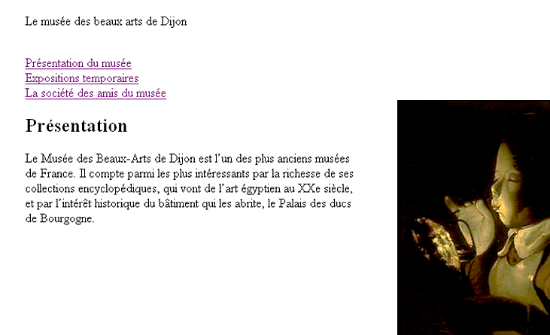
Introduction
Exemple d'un site sans css ni mise en forme (mise en page par tableau)

Slide 14
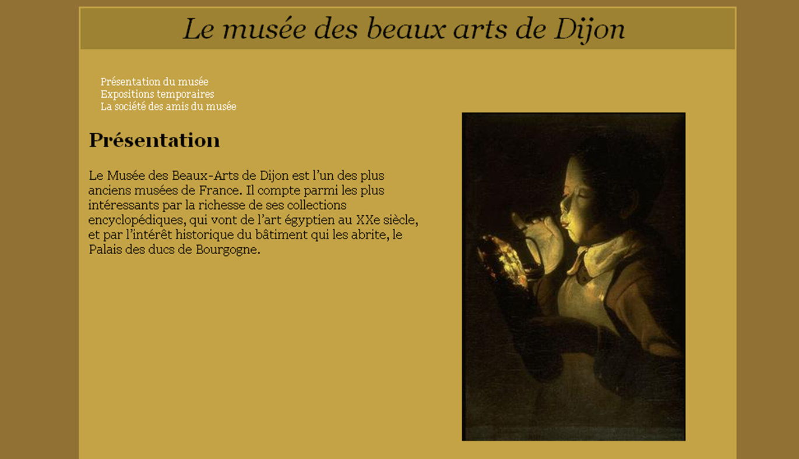
Introduction
On veut obtenir quelque chose comme

Slide 15
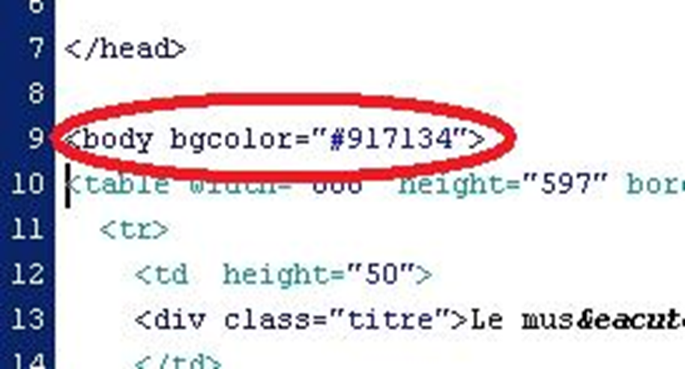
Introduction
Gestion de la couleur du fond

Slide 16
Introduction
Le code html est modifié
Il faut coller ce code dans toutes les pages du site
On recommence pour les fonds de tableaux etc.
Les espacements, les fontes, les couleurs de texte, …

Slide 17
Introduction
Base de HTML :
  Documents : fond, peu de mise en forme
Mise en forme des débuts
  Couleurs, alignements, …, décrits dans les balises
  Texte transformé en image
  Images pour gérer les espacements
  Tableaux utilisés à outrance
Mise en forme figée, très lourde à modifier
Mise en forme peu portable
Pages complexes
Nécessité d’une méthode alternative

Slide 18
Introduction
Comment modifier toutes les polices de caractères de la page index.htm en une seule opération ?
Comment appliquer ces modifications automatiquement aux autres pages ?
Réponses (imparfaites) :
  En utilisant l'outil de recherche/remplacement automatique de Dreamweaver sur l'ensemble du site (pas toujours facile)
  En utilisant un logiciel de recherche/remplacement automatique qui peut travailler avec plusieurs fichiers texte.
Bonne réponse: utiliser une feuille de style (CSS)

Slide 19
CSS : Cascading Style Sheets
Positionnement flexible des styles:
  Fichier séparé
  Au début du document
  Dans les balises à mettre en forme
Héritage et cascade
Dépendance au média
  Écran, imprimante, Braille, …
Styles alternatifs
Rendu plus rapide que mise en forme historique
Modification de style très aisée

Slide 20
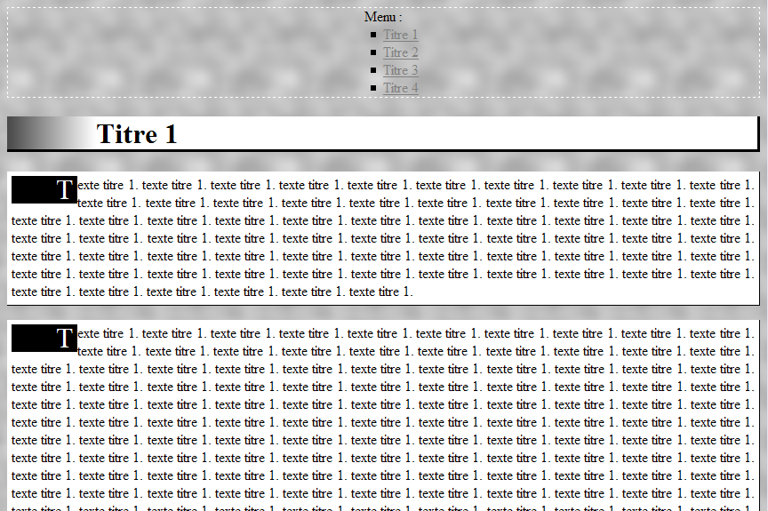
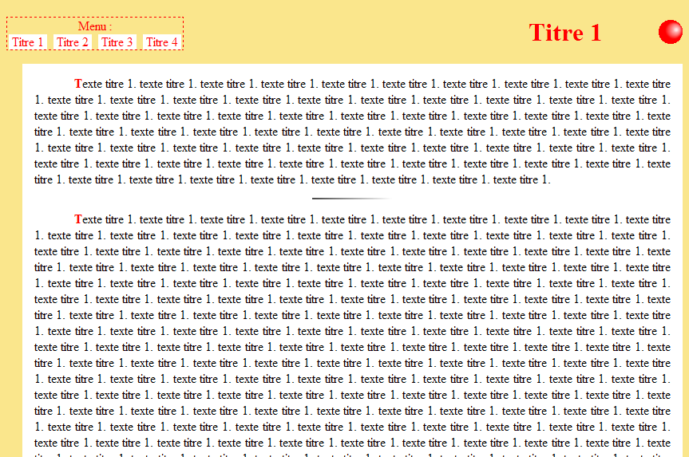
Modification de style très aisée
Exemple de deux feuilles de styles appliquées au même document HTML

Slide 21
Appliquer un style à un élément
Appliquer à une balise
  Redéfinir le style de toutes les instances d’une balise
Selon les liens de parenté
  Descendant, enfant, …
Pseudo-classes
  Liées à l’état de l’élément
En fonction des attributs de l’élément
  Valeur de l’attribut
  Attribut class: Affecter des éléments à la classe ?
Élément identifié
  Identifier un élément HTML ?
Vision basique de la mise en forme
Relations entre structure du document et mise en forme !
Vision légèrement dynamique et contextuelle
Affiner la vision basique de la mise en forme
Affiner la vision basique de la mise en forme

Slide 22
Classe, identification et description
Affecter une balise à une classe
  Attribut class
  <p class="ma_classe">
Donner un identifiant à une balise
  Attribut id
  Identifiant doit être unique (charge du concepteur)
  <p id="mon_id_unique">
Décrire un élément
  Attribut title pour la plupart des éléments HTML
  Texte affiché sous forme d’info-bulle (tooltip)
Sous-groupe de l'ensemble des balises <p>
Une balise <p> repérée de façon unique

Slide 23
Ajouter du style à un document HTML
Dans le document
  <head>
  <style type="text/css">
  <!--
  Mon style
  -->
  </style>
Fichier externe
  <head>
  <link href="URL_fichier_CSS" rel="stylesheet" type="text/css">

Slide 24
Feuille de style
sélecteur {
propriété : valeur ;
[ propriété : valeur ; ]
…
/* Commentaire */
}
p {
color : blue ;
}

Slide 25
Héritage
Relations Parent - Enfant :
<html> parent de <body> parent de <p>
<p> hérite de <body> hérite de <html>
L'enfant hérite des propriétés de ses parents
<!DOCTYPE HTML PUBLIC "-//W3C//DTD HTML 4.01//EN"
"http://www.w3.org/TR/html4/strict.dtd">
<html>
<head>
<title>Ma première page Web</title>
</head>
<body>
<p>Salut !</p>
</body>
</html>

Slide 26
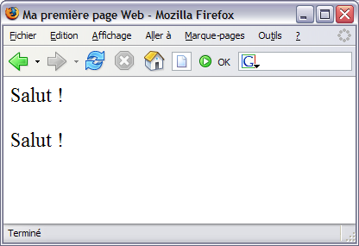
Héritage
<!DOCTYPE HTML PUBLIC "-//W3C//DTD HTML 4.01//EN"
"http://www.w3.org/TR/html4/strict.dtd">
<html>
<head>
<title>Ma première page Web</title>
  <style type="text/css">
  <!—
  html { font-size : 150% ; }
  -->
  </style>
</head>
<body>
Salut !<p>Salut !</p>
</body>
</html>

Slide 27
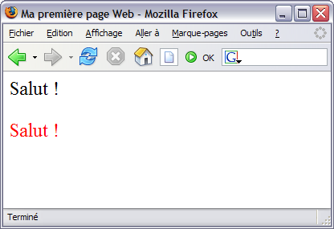
Héritage
<!DOCTYPE HTML PUBLIC "-//W3C//DTD HTML 4.01//EN"
"http://www.w3.org/TR/html4/strict.dtd">
<html>
<head>
<title>Ma première page Web</title>
  <style type="text/css">
  <!—
  body { font-size : 150% ; }
  p { color : red ; }
  -->
  </style>
</head>
<body>
Salut !<p>Salut !</p>
</body>
</html>

Slide 28
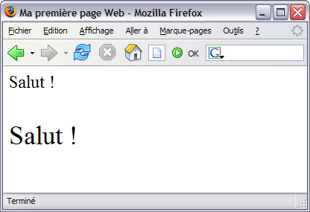
Héritage
<!DOCTYPE HTML PUBLIC "-//W3C//DTD HTML 4.01//EN"
"http://www.w3.org/TR/html4/strict.dtd">
<html>
<head>
<title>Ma première page Web</title>
  <style type="text/css">
  <!—
  html { font-size : 150% ; }
  p { font-size : 150% ; }
  -->
  </style>
</head>
<body>
Salut !<p>Salut !</p>
</body>
</html>

Slide 29
Sélecteurs CSS
Motif | Signification
* | Tout élément.
E | Tout élément E (un élément de type E).
E F | Tout élément F descendant d’un élément E
E > F | Tout élément F enfant d’un élément E
E:first-child | Un élément E premier enfant de son parent
E:link E:visited | L’élément E, ancre source d’un hyperlien, lorsque la cible n’est pas visitée (:link) ou déjà visitée (:visited)
E:active E:hover E:focus | L’élément E durant certaines actions de l’utilisateur : est actif, est survolé, a le focus.
E:lang(L) | Un élément E s’il emploie la langue L

Slide 30
Sélecteurs CSS
Motif | Signification
E + F | Un élément F immédiatement précédé par un élément E. E et F ont le même parent.
E[foo] | Tout élément E avec l’attribut foo (peu importe la valeur).
E[foo="val"] | Tout élément E dont l’attribut foo à la valeur val.
E[foo~="val"] | Tout élément E dont l’attribut foo est une liste de valeurs séparées par des blancs et dont une à la valeur val.
E[lang|="en"] | Tout élément E dont l’attribut lang est une liste de valeurs séparées par des tirets, celle-ci commençant par val.
E.val | Spécifique à HTML. Identique à E[class~="val"]
E#mon_id | Tout élément E dont l’ID est mon_id.

Slide 31
Exemple de sélecteurs courants
p : toutes les balises p
b, u, i : les balises b, u et i
p b : les balises b dans une balise p
a:link:hover : les ancres sources (d'un lien) non visitées lors de leur survol
p:first-letter : Première lettre des paragraphes

Slide 32
Exemple de sélecteurs courants
div.ma_classe : les balises div dont l’attribut class contient au moins ma_classe
.ma_classe : les balises dont l’attribut class contient au moins ma_classe
div#mon_id : la balise div dont l’attribut id est mon_id
ul.menu li : Les items des listes à puces appartenant à la classe 'menu'

Slide 33
Valeurs des propriétés
Taille de police :
  xx-small, x-small, small, medium, large, x-large, xx-large
Métrique :
  in : pouce (25,4 mm), cm, mm
  pt : point (1/72e de pouce)
  pc : pica (12 points)
Pixels : px
Relatif à la taille de la police : em
Pourcentage : %

Slide 34
Valeurs des propriétés
URI : url("mon_uri")
Couleurs :
  black, white, orange, yellow, green, red, …
  #RRGGBB (00→FF) , #RGB ≡ #RRGGBB
  rgb(red,green,blue) (0→255)
  rgb(red%,green%,blue%) (0→100%)
Chaînes de caractères :
  "chaîne 'bonjour'"
  "chaîne \"bonjour\""
  'chaîne "bonjour"'
  'chaîne \'bonjour\''

Slide 35
Exemples de propriétés
color : blue ;
font-size : 12pt ;
font-weight : bold ;
list-style-type : square ;
margin-top : 20px ;
padding-left : 3em ;
text-align : justify ;
text-decoration : none ;
visibility : hidden ;

Slide 36
Cascade de feuilles de style
Origine des feuilles de style :
  auteur
  utilisateur
  agent utilisateur
Règles de priorité :
  Tri par média
  Tri par origine
    agent utilisateur
    utilisateur
    auteur
    auteur (!important)
    utilisateur (!important)
Ordre d'application
Écrasement des précédents

Slide 37
Cascade de feuilles de style
Règles de priorité (suite) :
  Tri par priorité (spécificité)
    4 chiffres calculés pour chaque sélecteur (A,B,C,D)
    A=1 si attribut style (<p style="…">)
    Si A==0, B=nombre d'id dans le sélecteur #ident { … }
    Si A==0, C=nombre de class dans le sélecteur
    .ma_classe { … }
    Si A==0, D=nombre de balises et pseudo-éléments dans le sélecteur
    p b a:hover { … }
  Tri par ordre d'apparition
    ordre des feuilles de style
    ordre des styles incorporés

Slide 38
Dépendance au média
Types :
  all : tous
  braille : système tactile
  embossed : imprimante braille
  handheld : système portable
  print : imprimante
  projection : système deprojection
  screen : moniteur
  speech : synthétiseur vocal
  tty : terminal texte
  tv : télévision

Slide 39
Dépendance au média
Spécifier un média :
@media media1[, media2] {
/* feuille de style */
}
@import url("url_css") [media1 [,media2]] ;

Slide 40
Modèle de boîtes
Tous les éléments HTML/XHTML sont considérés comme des boîtes
Les deux grands modes d’affichage des boîtes sont :
  Le mode ligne (display : inline)
  Le mode bloc (display : block)
La taille finale des boîtes dépend de :
  Taille
  Remplissages
  Bords
  Marges

Slide 41
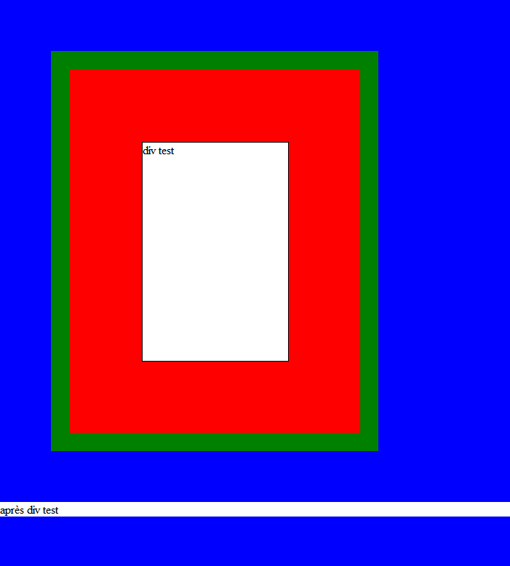
Point sur les boîtes
largeur, hauteur
= width, height
<html><head><title></title>
<style type='text/css'>
body { background-color : blue ; }
#a { background-color : red ;
border : solid 25px green ;
width : 200px ;
height : 300px ;
padding : 100px ;
margin : 70px ; }
#a div { width : 100% ;
height : 100% ;
border : 1px solid black ;
background-color : white ; }
#b { background-color : white ; }
</style> </head> <body>
<div id='a'><div>div test</div>
</div>
<div id='b'>après div est</div>
</body> </html>
marge interne
= padding
bord
= border
marge externe
= margin

Slide 42
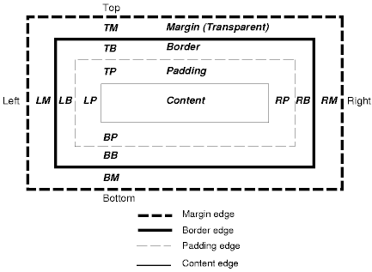
Point sur les boîtes
margin
  top, bottom, left, right
border
  top, bottom, left, right
padding
  top, bottom, left, right
Source : www.w3.org

Slide 43
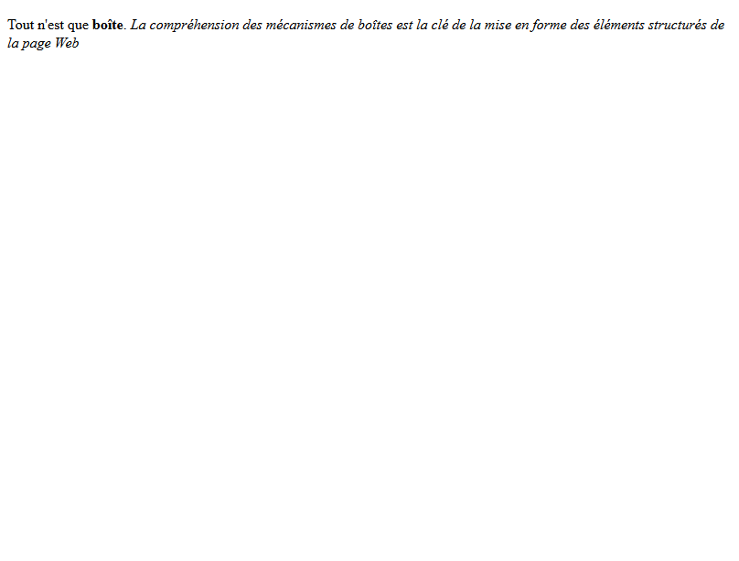
Ouvrons la boîte
<!DOCTYPE html PUBLIC "-//W3C//DTD HTML 4.01 Transitional//EN" "http://www.w3.org/TR/html4/loose.dtd">
<html> <head>
<meta http-equiv="Content-Type" content="text/html; charset=utf-8">
<style type='text/css'>
</style>
<title>Une boîte pour les gouverner tous</title>
</head> <body>
<div class='mon_div'>
<p>Tout n'est que <strong>boîte</strong>.
<em>La compréhension des mécanismes de boîtes
est la <span>clé</span> de la mise en forme
des éléments structurés de la page Web</em></p>
</div>
</body>
</html>

Slide 44
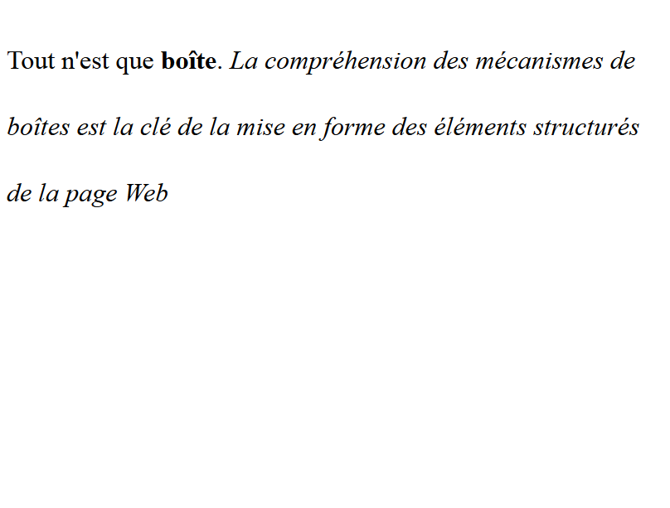
Ouvrons la boîte
<!DOCTYPE html PUBLIC "-//W3C//DTD HTML 4.01 Transitional//EN" "http://www.w3.org/TR/html4/loose.dtd">
<html> <head>
<meta http-equiv="Content-Type" content="text/html; charset=utf-8">
<style type='text/css'>
body { font-size : 2em ;
line-height : 2.5em ;
}
</style>
<title>Une boîte pour les gouverner tous</title>
</head> <body>
<div class='mon_div'>
<p>Tout n'est que <strong>boîte</strong>.
<em>La compréhension des mécanismes de boîtes
est la <span>clé</span> de la mise en forme
des éléments structurés de la page Web</em></p>
</div>
</body>
</html>

Slide 45
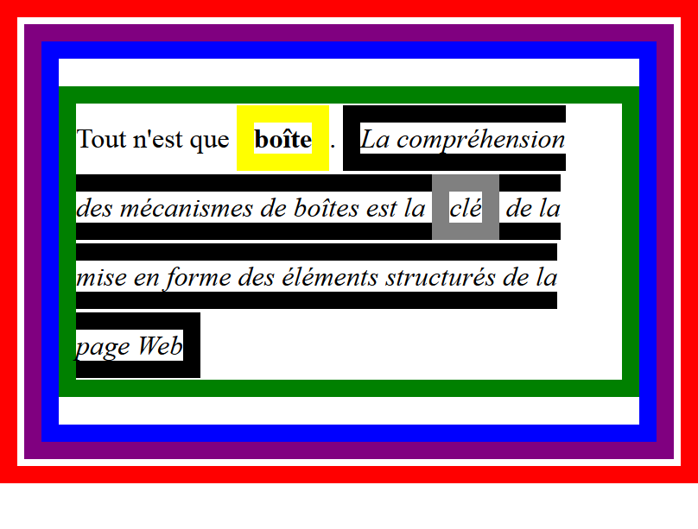
Ouvrons la boîte
display : inline
<!DOCTYPE html PUBLIC "-//W3C//DTD HTML 4.01 Transitional//EN" "http://www.w3.org/TR/html4/loose.dtd">
<html> <head>
<meta http-equiv="Content-Type" content="text/html; charset=utf-8">
<style type='text/css'>
* { border : solid 20px red ; }
body { font-size : 2em ;
line-height : 2.5em ;
border-color : purple ; }
div { border-color : blue ; }
p { border-color : green ; }
strong { border-color : yellow ; }
em { border-color : black ;
}
span { border-color : gray ; }
</style>
<title>Une boîte pour les gouverner tous</title>
</head> <body>
<div class='mon_div'>
<p>Tout n'est que <strong>boîte</strong>.
<em>La compréhension des mécanismes de boîtes
est la <span>clé</span> de la mise en forme
des éléments structurés de la page Web</em></p>
</div>
</body>
</html>
display : block

Slide 46
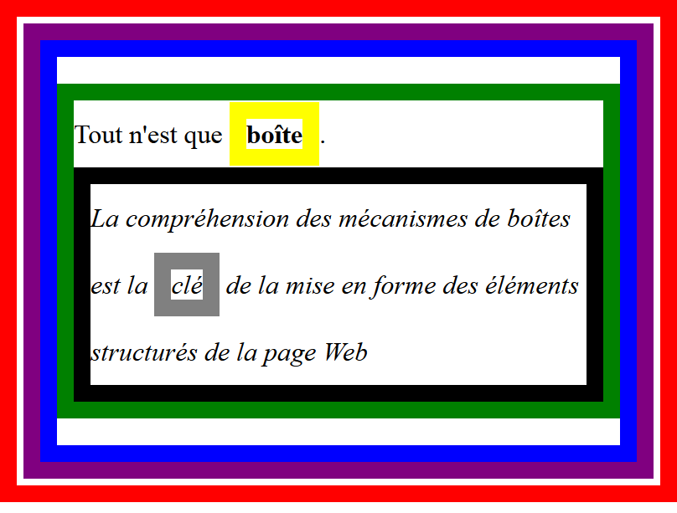
Ouvrons la boîte
display : inline
<!DOCTYPE html PUBLIC "-//W3C//DTD HTML 4.01 Transitional//EN" "http://www.w3.org/TR/html4/loose.dtd">
<html> <head>
<meta http-equiv="Content-Type" content="text/html; charset=utf-8">
<style type='text/css'>
* { border : solid 20px red ; }
body { font-size : 2em ;
line-height : 2.5em ;
border-color : purple ; }
div { border-color : blue ; }
p { border-color : green ; }
strong { border-color : yellow ; }
em { border-color : black ;
display : block ; }
span { border-color : gray ; }
</style>
<title>Une boîte pour les gouverner tous</title>
</head> <body>
<div class='mon_div'>
<p>Tout n'est que <strong>boîte</strong>.
<em>La compréhension des mécanismes de boîtes
est la <span>clé</span> de la mise en forme
des éléments structurés de la page Web</em></p>
</div>
</body>
</html>
display : block

Slide 47
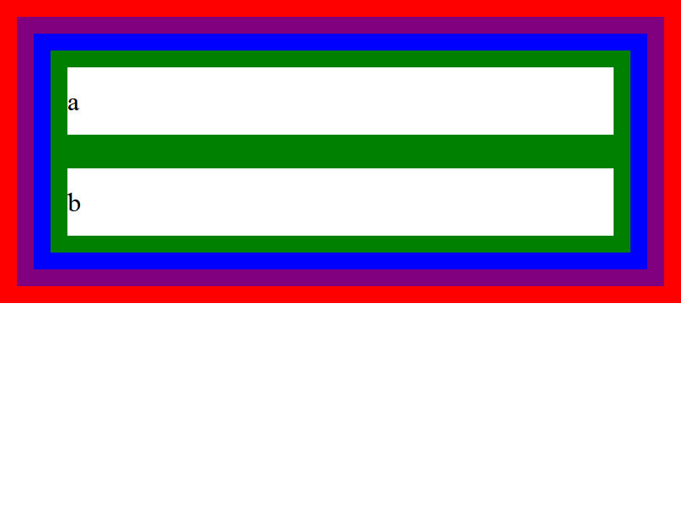
Autour de et dans la boîte
<!DOCTYPE html PUBLIC "-//W3C//DTD HTML 4.01 Transitional//EN" "http://www.w3.org/TR/html4/loose.dtd">
<html> <head>
<meta http-equiv="Content-Type" content="text/html; charset=utf-8">
<style type='text/css'>
* { margin : 0 ;
padding : 0 ;
border : solid 20px red ; }
body { font-size : 2em ;
line-height : 2.5em ;
border-color : purple ; }
div#parent { border-color : blue ;
}
div.enfant {
border-color : green ; }
</style>
<title>Une boîte pour les gouverner tous</title>
</head> <body>
<div id='parent'>
<div class='enfant'>a</div>
<div class='enfant'>b</div>
</div>
</body>
</html>

Slide 48
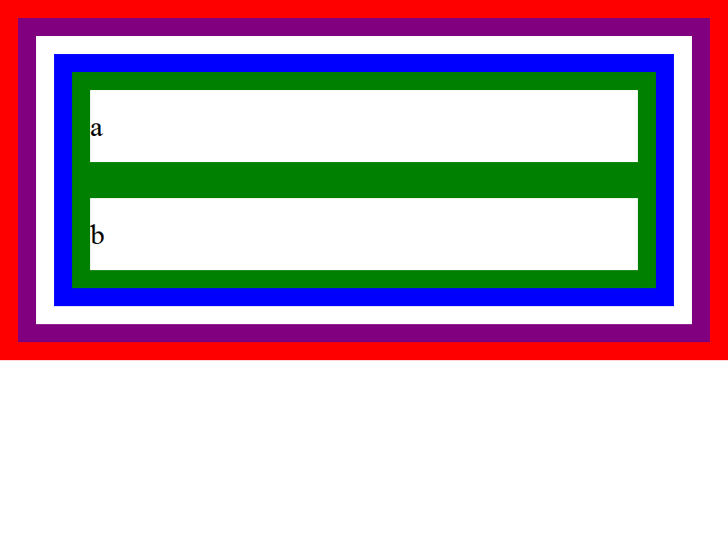
Autour de et dans la boîte
<!DOCTYPE html PUBLIC "-//W3C//DTD HTML 4.01 Transitional//EN" "http://www.w3.org/TR/html4/loose.dtd">
<html> <head>
<meta http-equiv="Content-Type" content="text/html; charset=utf-8">
<style type='text/css'>
* { margin : 0 ;
padding : 0 ;
border : solid 20px red ; }
body { font-size : 2em ;
line-height : 2.5em ;
border-color : purple ; }
div#parent { border-color : blue ;
margin : 20px ;
}
div.enfant {
border-color : green ; }
</style>
<title>Une boîte pour les gouverner tous</title>
</head> <body>
<div id='parent'>
<div class='enfant'>a</div>
<div class='enfant'>b</div>
</div>
</body>
</html>

Slide 49
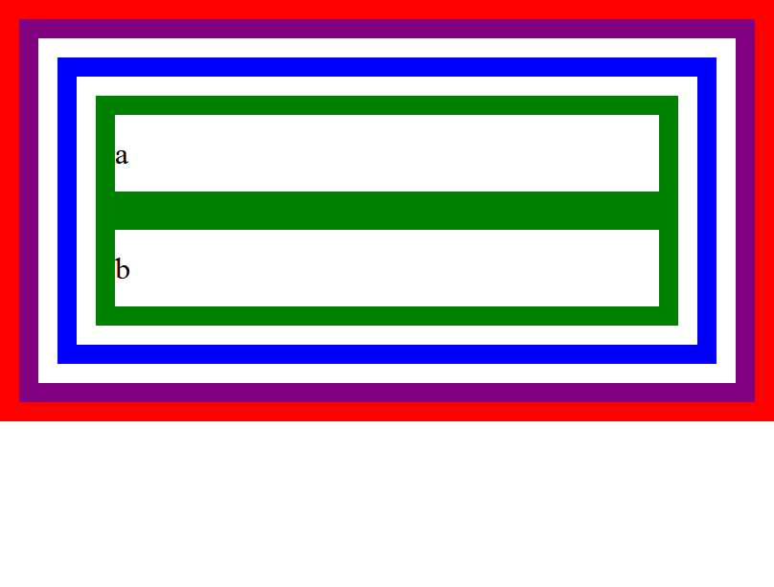
Autour de et dans la boîte
<!DOCTYPE html PUBLIC "-//W3C//DTD HTML 4.01 Transitional//EN" "http://www.w3.org/TR/html4/loose.dtd">
<html> <head>
<meta http-equiv="Content-Type" content="text/html; charset=utf-8">
<style type='text/css'>
* { margin : 0 ;
padding : 0 ;
border : solid 20px red ; }
body { font-size : 2em ;
line-height : 2.5em ;
border-color : purple ; }
div#parent { border-color : blue ;
margin : 20px ;
padding : 20px ; }
div.enfant {
border-color : green ; }
</style>
<title>Une boîte pour les gouverner tous</title>
</head> <body>
<div id='parent'>
<div class='enfant'>a</div>
<div class='enfant'>b</div>
</div>
</body>
</html>

Slide 50
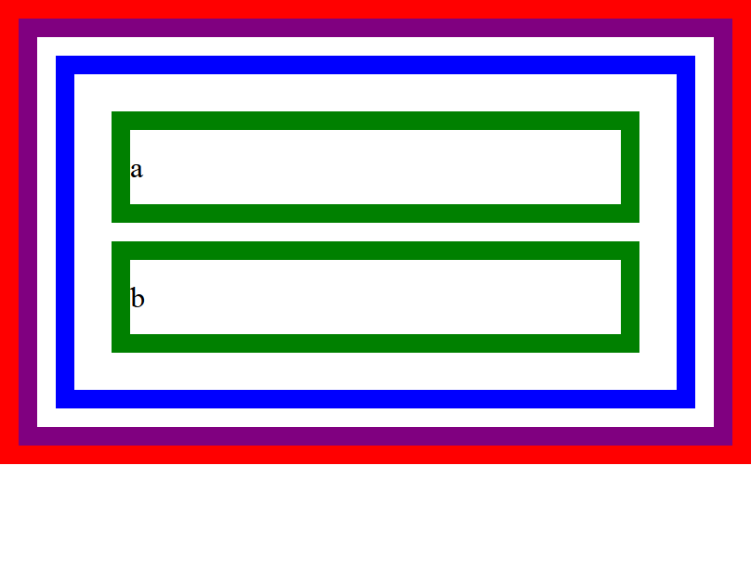
Autour de et dans la boîte
<!DOCTYPE html PUBLIC "-//W3C//DTD HTML 4.01 Transitional//EN" "http://www.w3.org/TR/html4/loose.dtd">
<html> <head>
<meta http-equiv="Content-Type" content="text/html; charset=utf-8">
<style type='text/css'>
* { margin : 0 ;
padding : 0 ;
border : solid 20px red ; }
body { font-size : 2em ;
line-height : 2.5em ;
border-color : purple ; }
div#parent { border-color : blue ;
margin : 20px ;
padding : 20px ; }
div.enfant { margin : 20px ;
border-color : green ; }
</style>
<title>Une boîte pour les gouverner tous</title>
</head> <body>
<div id='parent'>
<div class='enfant'>a</div>
<div class='enfant'>b</div>
</div>
</body>
</html>

Slide 51
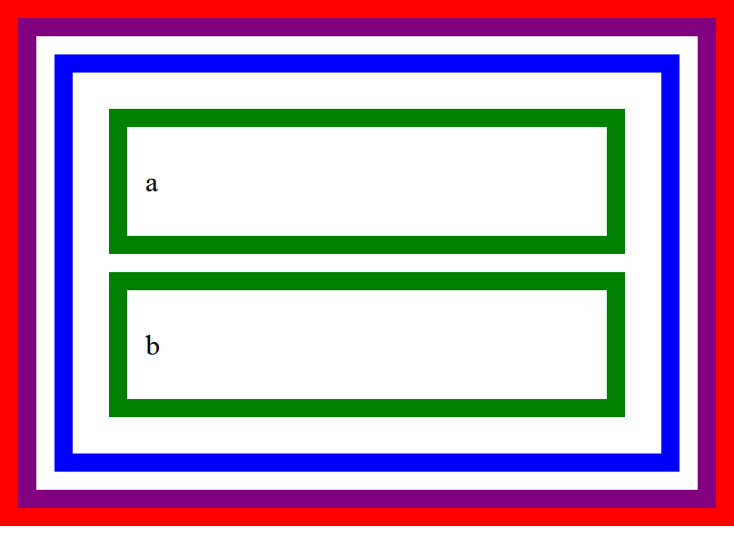
Autour de et dans la boîte
<!DOCTYPE html PUBLIC "-//W3C//DTD HTML 4.01 Transitional//EN" "http://www.w3.org/TR/html4/loose.dtd">
<html> <head>
<meta http-equiv="Content-Type" content="text/html; charset=utf-8">
<style type='text/css'>
* { margin : 0 ;
padding : 0 ;
border : solid 20px red ; }
body { font-size : 2em ;
line-height : 2.5em ;
border-color : purple ; }
div#parent { border-color : blue ;
margin : 20px ;
padding : 20px ; }
div.enfant { margin : 20px ;
padding : 20px ;
border-color : green ; }
</style>
<title>Une boîte pour les gouverner tous</title>
</head> <body>
<div id='parent'>
<div class='enfant'>a</div>
<div class='enfant'>b</div>
</div>
</body>
</html>

Slide 52
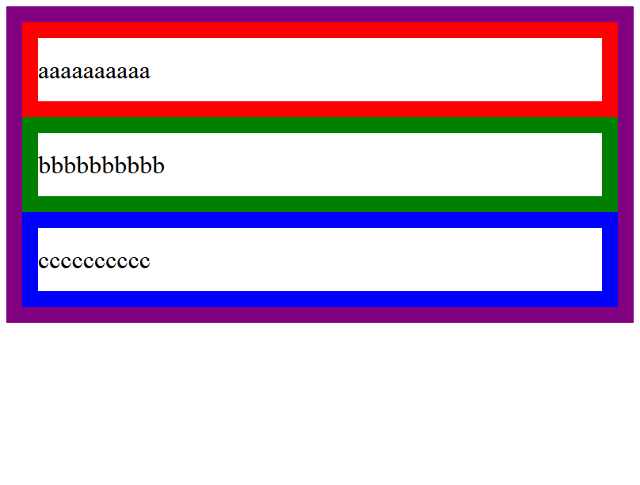
Les boîtes qui flottent
<!DOCTYPE html PUBLIC "-//W3C//DTD HTML 4.01 Transitional//EN" "http://www.w3.org/TR/html4/loose.dtd">
<html> <head>
<meta http-equiv="Content-Type" content="text/html; charset=utf-8">
<style type='text/css'>
div { border : solid 20px purple ; }
body { font-size : 2em ;
line-height : 2.5em ; }
#enfant1 { border-color : red ; }
#enfant2 { border-color : green ; }
#enfant3 { border-color : blue ; }
</style>
<title>Une boîte pour les gouverner tous</title>
</head> <body>
<div id='parent'>
<div class='enfant' id='enfant1'>aaaaaaaaaa</div>
<div class='enfant' id='enfant2'>bbbbbbbbbb</div>
<div class='enfant' id='enfant3'>cccccccccc</div>
</div>
</body>
</html>

Slide 53
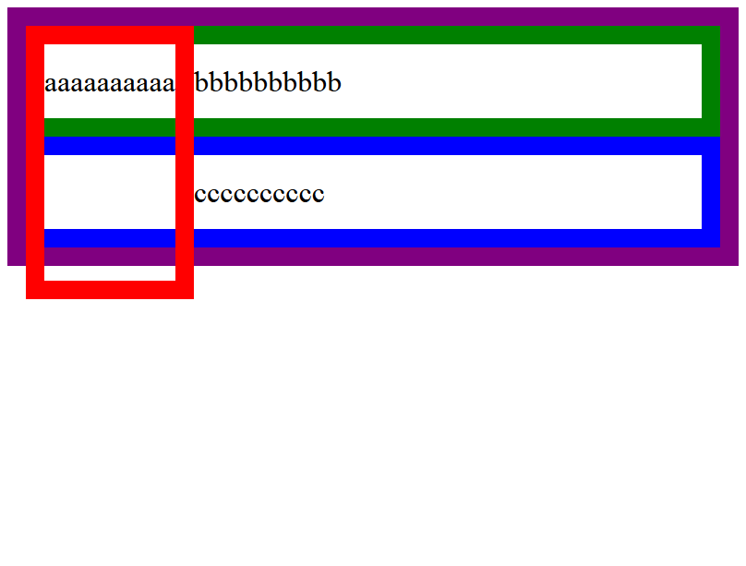
Les boîtes qui flottent
<!DOCTYPE html PUBLIC "-//W3C//DTD HTML 4.01 Transitional//EN" "http://www.w3.org/TR/html4/loose.dtd">
<html> <head>
<meta http-equiv="Content-Type" content="text/html; charset=utf-8">
<style type='text/css'>
div { border : solid 20px purple ; }
body { font-size : 2em ;
line-height : 2.5em ; }
#enfant1 { border-color : red ;
float : left ;
height : 8em ; }
#enfant2 { border-color : green ; }
#enfant3 { border-color : blue ; }
</style>
<title>Une boîte pour les gouverner tous</title>
</head> <body>
<div id='parent'>
<div class='enfant' id='enfant1'>aaaaaaaaaa</div>
<div class='enfant' id='enfant2'>bbbbbbbbbb</div>
<div class='enfant' id='enfant3'>cccccccccc</div>
</div>
</body>
</html>

Slide 54
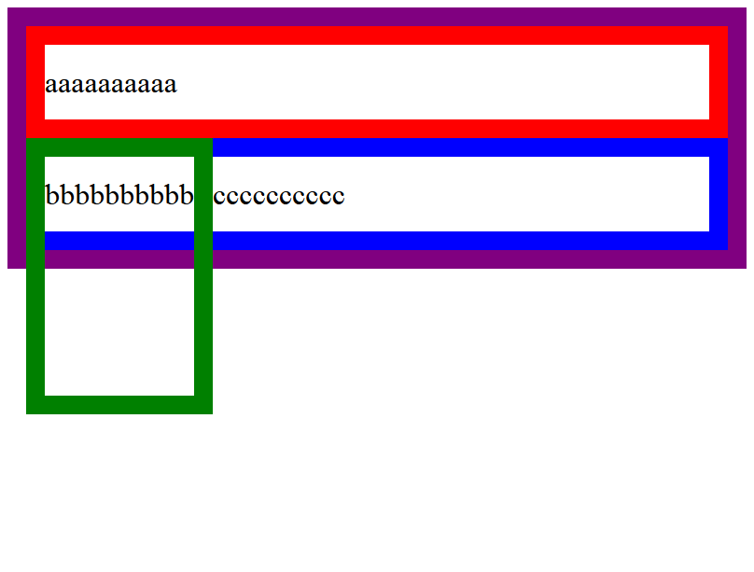
Les boîtes qui flottent
<!DOCTYPE html PUBLIC "-//W3C//DTD HTML 4.01 Transitional//EN" "http://www.w3.org/TR/html4/loose.dtd">
<html> <head>
<meta http-equiv="Content-Type" content="text/html; charset=utf-8">
<style type='text/css'>
div { border : solid 20px purple ; }
body { font-size : 2em ;
line-height : 2.5em ; }
#enfant1 { border-color : red ; }
#enfant2 { border-color : green ;
float : left ;
height : 8em ; }
#enfant3 { border-color : blue ; }
</style>
<title>Une boîte pour les gouverner tous</title>
</head> <body>
<div id='parent'>
<div class='enfant' id='enfant1'>aaaaaaaaaa</div>
<div class='enfant' id='enfant2'>bbbbbbbbbb</div>
<div class='enfant' id='enfant3'>cccccccccc</div>
</div>
</body>
</html>

Slide 55
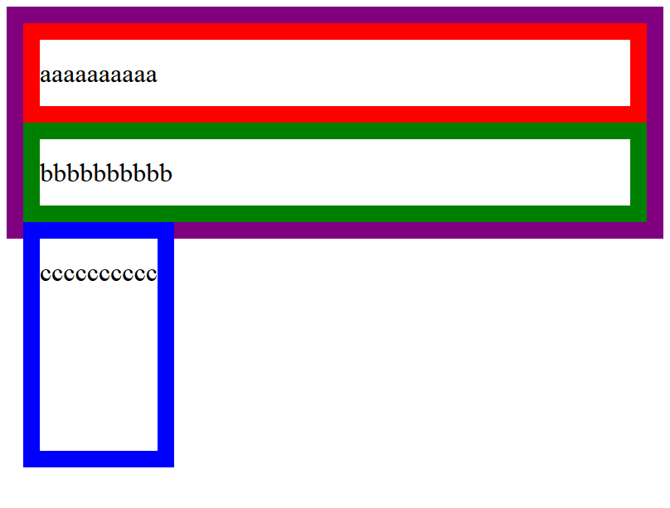
Les boîtes qui flottent
<!DOCTYPE html PUBLIC "-//W3C//DTD HTML 4.01 Transitional//EN" "http://www.w3.org/TR/html4/loose.dtd">
<html> <head>
<meta http-equiv="Content-Type" content="text/html; charset=utf-8">
<style type='text/css'>
div { border : solid 20px purple ; }
body { font-size : 2em ;
line-height : 2.5em ; }
#enfant1 { border-color : red ; }
#enfant2 { border-color : green ; }
#enfant3 { border-color : blue ;
float : left ;
height : 8em ; }
</style>
<title>Une boîte pour les gouverner tous</title>
</head> <body>
<div id='parent'>
<div class='enfant' id='enfant1'>aaaaaaaaaa</div>
<div class='enfant' id='enfant2'>bbbbbbbbbb</div>
<div class='enfant' id='enfant3'>cccccccccc</div>
</div>
</body>
</html>

Slide 56
Les boîtes qui flottent
<!DOCTYPE html PUBLIC "-//W3C//DTD HTML 4.01 Transitional//EN" "http://www.w3.org/TR/html4/loose.dtd">
<html> <head>
<meta http-equiv="Content-Type" content="text/html; charset=utf-8">
<style type='text/css'>
div { border : solid 20px purple ; }
body { font-size : 2em ;
line-height : 2.5em ; }
#enfant1 { border-color : red ; }
#enfant2 { border-color : green ; }
#enfant3 { border-color : blue ;
float : left ;
height : 8em ; }
</style>
<title>Une boîte pour les gouverner tous</title>
</head> <body>
<div id='parent'>
<div class='enfant' id='enfant1'>aaaaaaaaaa</div>
<div class='enfant' id='enfant2'>bbbbbbbbbb</div>
<div class='enfant' id='enfant3'>cccccccccc</div>
</div>
</body>
</html>

Slide 57
Les boîtes qui flottent et les autres
<!DOCTYPE html PUBLIC "-//W3C//DTD HTML 4.01 Transitional//EN" "http://www.w3.org/TR/html4/loose.dtd">
<html> <head>
<meta http-equiv="Content-Type" content="text/html; charset=utf-8">
<style type='text/css'>
div { border : solid 20px purple ; }
body { font-size : 2em ;
line-height : 2.5em ; }
#enfant1 { border-color : red ;
}
#enfant2 { border-color : green ;
}
#enfant3 { border-color : blue ;
}
</style>
<title>Une boîte pour les gouverner tous</title>
</head> <body>
<div id='parent'>
<div class='enfant' id='enfant1'>aaaaaaaaaa</div>
<div class='enfant' id='enfant2'>bbbbbbbbbb</div>
<div class='enfant' id='enfant3'>cccccccccc</div>
</div>
</body>
</html>

Slide 58
Les boîtes qui flottent et les autres
<!DOCTYPE html PUBLIC "-//W3C//DTD HTML 4.01 Transitional//EN" "http://www.w3.org/TR/html4/loose.dtd">
<html> <head>
<meta http-equiv="Content-Type" content="text/html; charset=utf-8">
<style type='text/css'>
div { border : solid 20px purple ; }
body { font-size : 2em ;
line-height : 2.5em ; }
#enfant1 { border-color : red ;
float : left ;
height : 8em ; }
#enfant2 { border-color : green ;
}
#enfant3 { border-color : blue ;
}
</style>
<title>Une boîte pour les gouverner tous</title>
</head> <body>
<div id='parent'>
<div class='enfant' id='enfant1'>aaaaaaaaaa</div>
<div class='enfant' id='enfant2'>bbbbbbbbbb</div>
<div class='enfant' id='enfant3'>cccccccccc</div>
</div>
</body>
</html>

Slide 59
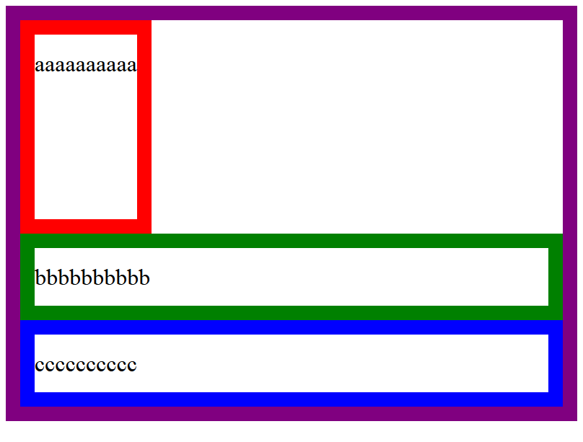
Les boîtes qui flottent et les autres
<!DOCTYPE html PUBLIC "-//W3C//DTD HTML 4.01 Transitional//EN" "http://www.w3.org/TR/html4/loose.dtd">
<html> <head>
<meta http-equiv="Content-Type" content="text/html; charset=utf-8">
<style type='text/css'>
div { border : solid 20px purple ; }
body { font-size : 2em ;
line-height : 2.5em ; }
#enfant1 { border-color : red ;
float : left ;
height : 8em ; }
#enfant2 { border-color : green ;
clear : left ; }
#enfant3 { border-color : blue ;
}
</style>
<title>Une boîte pour les gouverner tous</title>
</head> <body>
<div id='parent'>
<div class='enfant' id='enfant1'>aaaaaaaaaa</div>
<div class='enfant' id='enfant2'>bbbbbbbbbb</div>
<div class='enfant' id='enfant3'>cccccccccc</div>
</div>
</body>
</html>

Slide 60
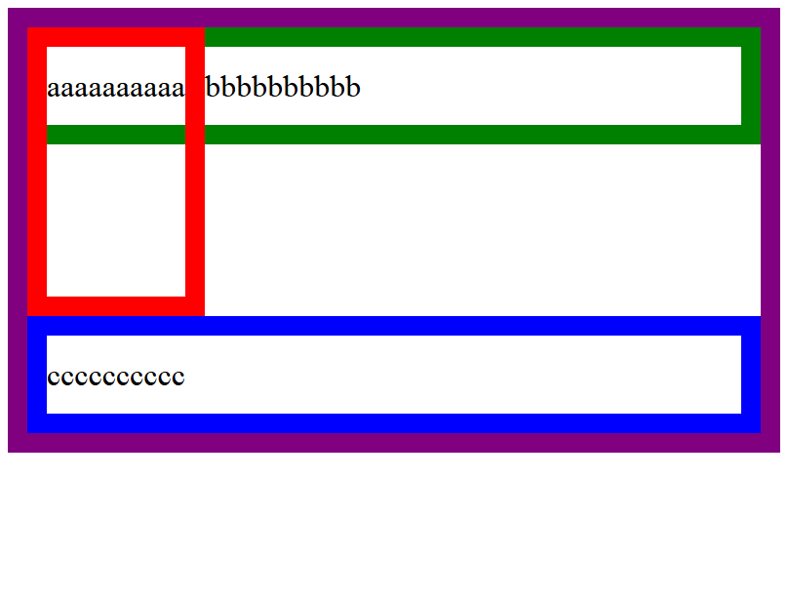
Les boîtes qui flottent et les autres
<!DOCTYPE html PUBLIC "-//W3C//DTD HTML 4.01 Transitional//EN" "http://www.w3.org/TR/html4/loose.dtd">
<html> <head>
<meta http-equiv="Content-Type" content="text/html; charset=utf-8">
<style type='text/css'>
div { border : solid 20px purple ; }
body { font-size : 2em ;
line-height : 2.5em ; }
#enfant1 { border-color : red ;
float : left ;
height : 8em ; }
#enfant2 { border-color : green ;
}
#enfant3 { border-color : blue ;
clear : left ; }
</style>
<title>Une boîte pour les gouverner tous</title>
</head> <body>
<div id='parent'>
<div class='enfant' id='enfant1'>aaaaaaaaaa</div>
<div class='enfant' id='enfant2'>bbbbbbbbbb</div>
<div class='enfant' id='enfant3'>cccccccccc</div>
</div>
</body>
</html>

Slide 61
Quirks Mode
Mode de rendu des nouveau navigateurs lorsqu’ils tentent de rester compatibles avec les erreurs du passé
Mode déclenché en fonction de la DTD
  DTD complète ➔ mode de rendu normal
  DTD partielle ou absente ➔ mode de rendu dégradé
Importance de fixer correctement la DTD !
Différences entre les modes :
  Taille des boîtes
  Alignements verticaux
  Héritage des polices dans les tableaux

Slide 62
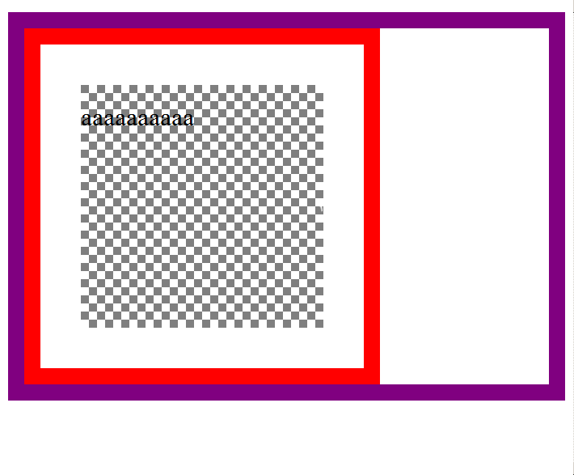
Quirks Mode : exemple normal
50px
<!DOCTYPE html PUBLIC "-//W3C//DTD HTML 4.01 Transitional//EN" "http://www.w3.org/TR/html4/loose.dtd">
<html> <head>
<meta http-equiv="Content-Type" content="text/html; charset=utf-8">
<style type='text/css'>
div { margin : 0 ;
padding : 0 ;
border : solid 20px purple ; }
body { font-size : 2em ;
line-height : 2.5em ; }
#enfant1 { border-color : red ;
background : no-repeat url('fond.png') center center ;
height : 300px ;
width : 300px ;
margin : 20px ;
padding : 60px ; }
</style>
<title>Une boîte pour les gouverner tous</title>
</head>
<body>
<div id='parent'>
<div class='enfant' id='enfant1'>aaaaaaaaaa</div>
</div>
</body>
</html>
300px
50px

Slide 63
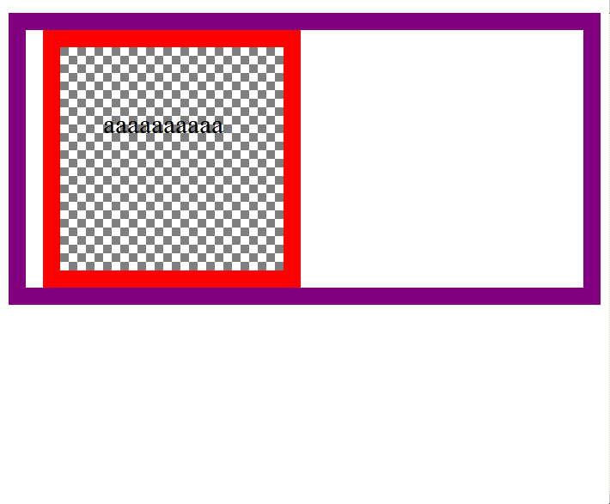
Quirks Mode : exemple dégradé
50px
<html> <head>
<meta http-equiv="Content-Type" content="text/html; charset=utf-8">
<style type='text/css'>
div { margin : 0 ;
padding : 0 ;
border : solid 20px purple ; }
body { font-size : 2em ;
line-height : 2.5em ; }
#enfant1 { border-color : red ;
background : no-repeat url('fond.png') center center ;
height : 300px ;
width : 300px ;
margin : 20px ;
padding : 60px ; }
</style>
<title>Une boîte pour les gouverner tous</title>
</head>
<body>
<div id='parent'>
<div class='enfant' id='enfant1'>aaaaaaaaaa</div>
</div>
</body>
</html>
300px
50px

